Slide 1
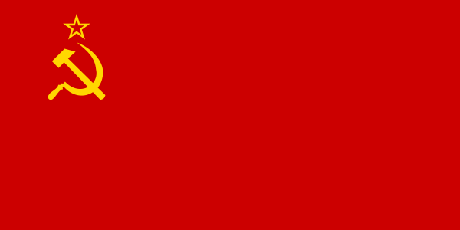
Внешняя политика СССР накануне Второй мировой войны
9 класс

Slide 2
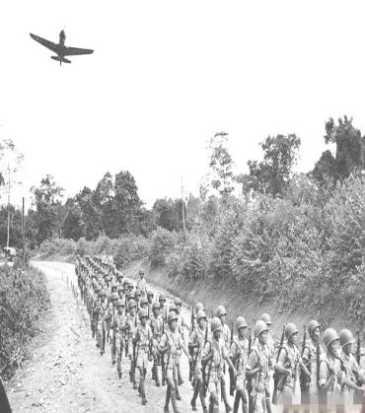
Очаги напряженности в мире
Азия
Европа
Япония
Германия
милитаризм
Поражение в войне;
Приход к власти Гитлера, 1933

Slide 3
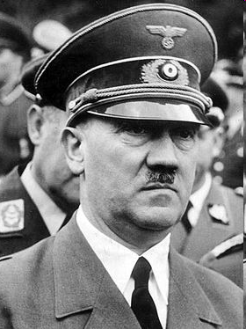
Изменение внешнеполитического курса СССР
В 1933 г. в связи с приходом к власти в Германии фашистов во
главе с А. Гитлером изменилась расстановка политических сил
в Европе.
В советской внешней политике также произошел
существенный поворот
Отход от восприятия всех «империалистических»,
государств как реальных врагов, готовых в любой
момент начать войну против СССР.
1933-1939 гг. внешняя политика СССР приобретает
явную антигерманскую направленность
В ноябре 1933 г. СССР установил дипломатические отношения с
США, а в 1934 г. Советский Союз приняли в Лигу Наций, где он
сразу стал постоянным членом ее Совета.
Царские долги были прощены СССР.

Slide 4
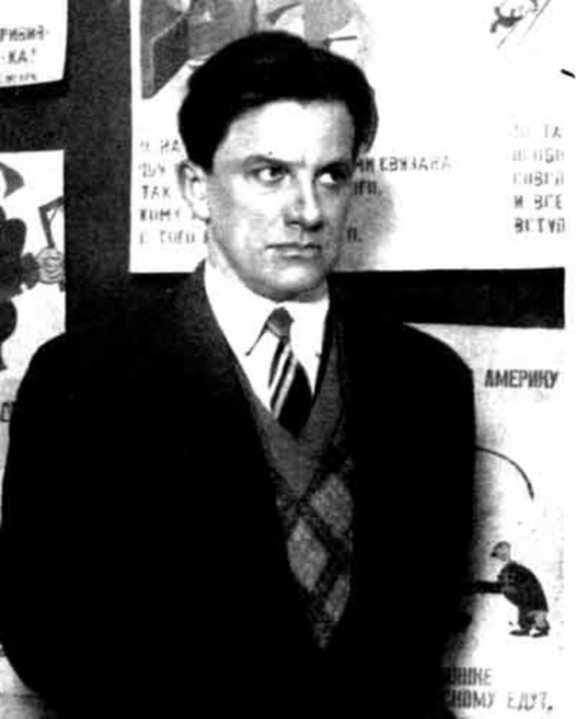
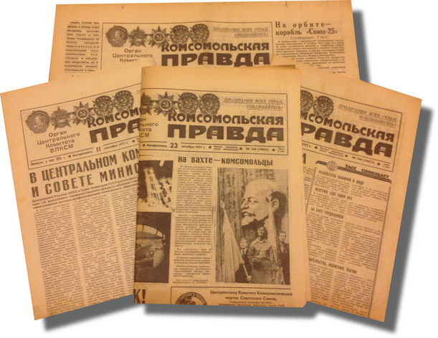
В.Маяковского: Раскрыл я
С тихим шорохом
Глаза страниц…
и потянуло порохом
от всех границ.

Slide 5
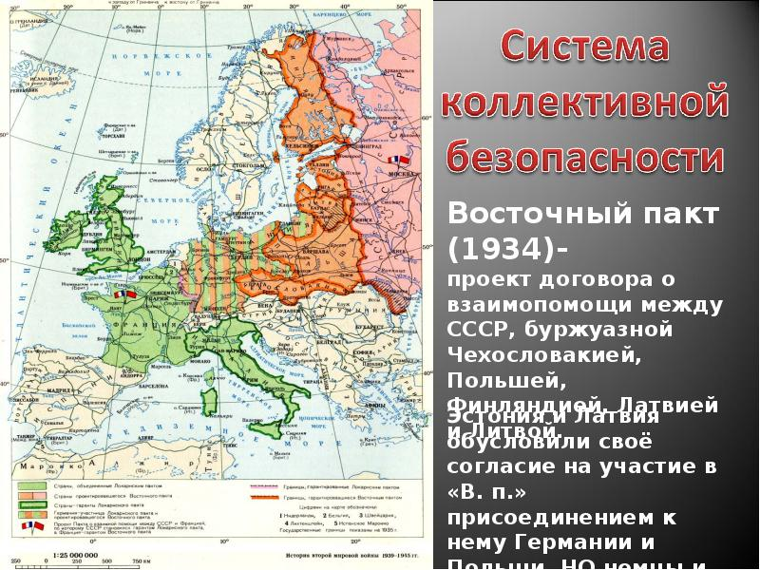
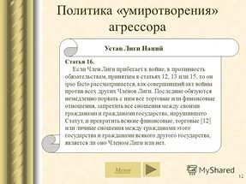
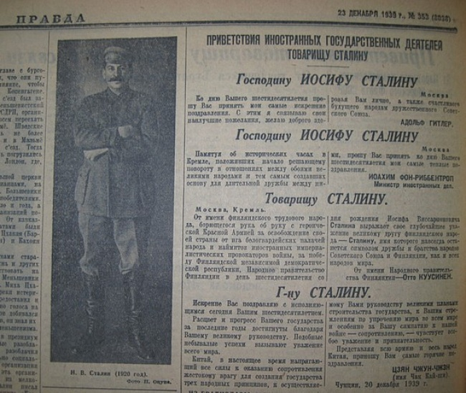
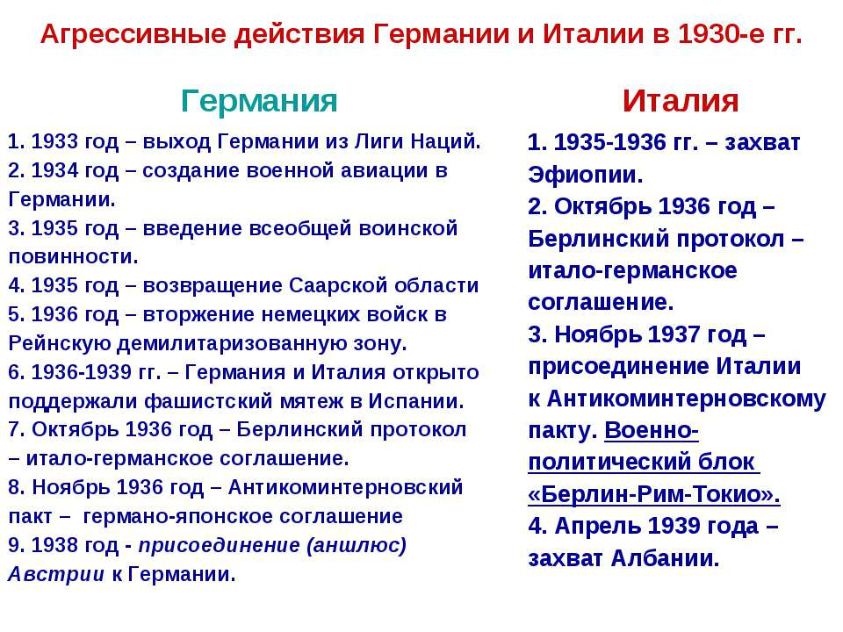

Slide 6
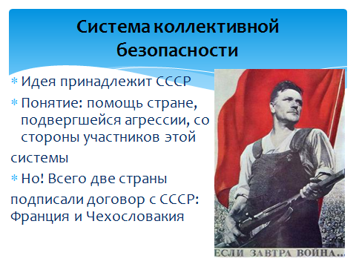

Slide 7
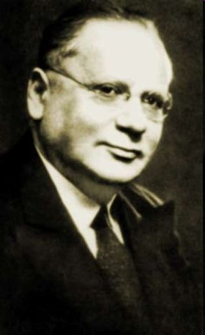
Изменение внешнеполитического курса СССР
Новый курс во многом был связан с
деятельностью наркома иностранных дел
Максима Максимовича Литвинова
В мае 1935 г. между СССР и Францией был
заключен договор о взаимной помощи в
случае нападения любого агрессора
Но договор не сопровождался какими-либо
военными соглашениями
В 1935 г. СССР осудил введение в Германии всеобщей
воинской повинности и нападение Италии на Эфиопию
После ввода немецких войск в Рейнскую область Советский
Союз предложил Лиге Наций предпринять коллективные меры
для действенного пресечения нарушений Германией
международных обязательств, но его голос не был услышан.

Slide 8
2. Курс Коминтерна на создание единого антифашистского фронта
Для осуществления своих внешнеполитических замыслов
СССР активно использовал Коминтерн
До 1933 г. главной задачей Коминтерна Сталин считал
организацию поддержки своего внутриполитического курса на
международной арене
Наибольшая критика сталинской политики звучала со
стороны социал-демократических партий, поэтому их Сталин
объявил главным врагом коммунистов
Это привели на практике к расколу антифашистских сил, что
значительно облегчило приход фашистов к власти в Германии.
В 1933 г. вместе с пересмотром советского внешнеполитического
курса меняются и основные установки Коминтерна

Slide 9
2. Курс Коминтерна на создание единого антифашистского фронта
Новую тактику утвердил VII конгресс Коминтерна, проходивший
летом 1935 г. в Москве.
Главной задачей коммунистов теперь провозглашалось создание
единого антифашистского фронта для предотвращения мировой
войны
Коммунисты должны были организовывать сотрудничество со
всеми силами — от социал-демократов до либералов
Конгресс предупредил, что в случае нападения на СССР
коммунисты призовут трудящихся «всеми средствами и
любой ценой содействовать победе Красной армии над
армиями империалистов»

Slide 10
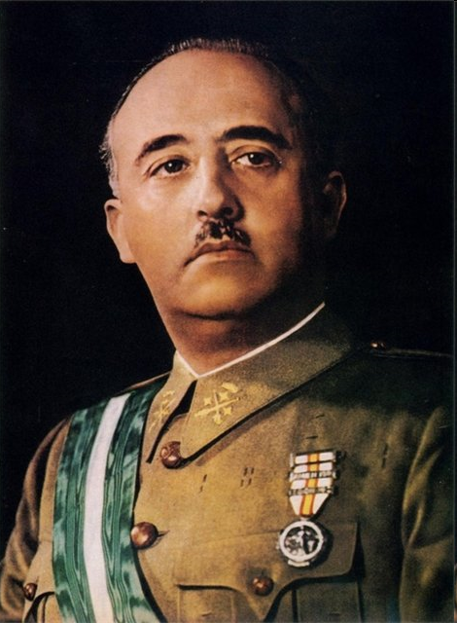
Война в Испании и СССР
В июле 1936 г. в Испании генерал Франко возглавил фашистский
мятеж против республиканского правительства
Италия и Германия оказывали испанским
фашистам существенную материальную
и военную помощь
Англия и Франция провозгласили политику
«невмешательства»
В Испанию прибыли тысячи бойцов-
добровольцев из разных стран мира для
борьбы с Франко на стороне законного
правительства
4 октября 1936 г. СССР открыто заявил о своей поддержке
Испанской республики. В Испанию были направлены советская
военная техника, две тысячи советников, значительное число
добровольцев из числа военных специалистов

Slide 11
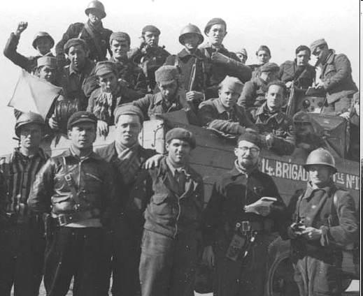
Война в Испании и СССР
В 1939 г. республиканское
правительство Испании,
сотрясаемое внутренними
противоречиями, капитулировало
перед мятежниками
События в Испании со всей
очевидностью показали
необходимость объединенных
усилий всех стран в борьбе
против набиравшего силу фашизма
14 интернациональная бригада
Но западные государства все еще взвешивали,
какой режим опаснее для них -
фашистский или коммунистический

Slide 12
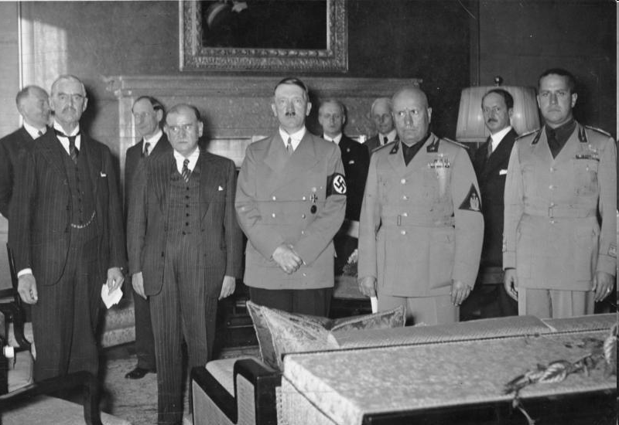
Мюнхенское соглашение В сентябре 1938 г. главы правительств
Англии и Франции прибыли в Мюнхен на переговоры с Германией и Италией

Slide 13
Домашнее задание
Параграф 21
Записи учить

